Slide 1

CHỦ ĐỀ 10
Ôn tập cuối năm
Bài 40:
Ôn tập hình học và đo lường
( tiết 1)

Slide 3


1
a. Những hình nào dưới đây là khối lập phương?
A
B
C
D

Slide 4
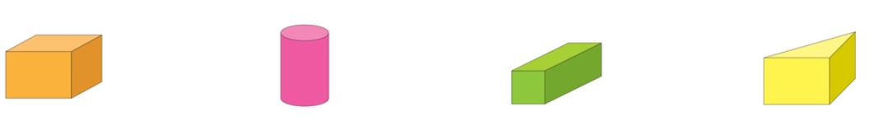
1
b. Những hình nào dưới đây là khối hộp chữ nhật?
A
B
C
D

Slide 5
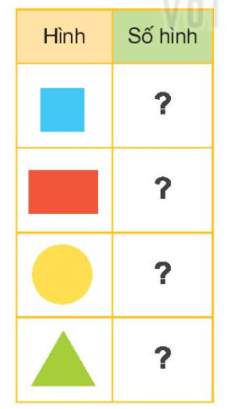
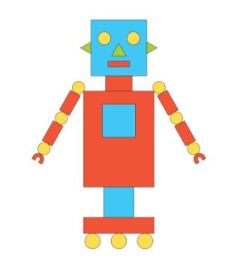
2
Xem hình sau rồi tìm số hình thích hợp.
3
8
11
3

Slide 6
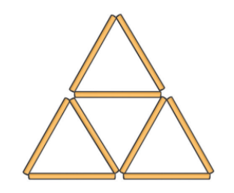
a. Lấy 9 que diêm xếp thành hình bên.
3
b. Hình bên có mấy hình tam giác?
=> 5 hình tam giác
c. Nhấc ra 2 que tính để hình còn lại có 2 hình tam giác
5
1
3
2
4

Slide 7
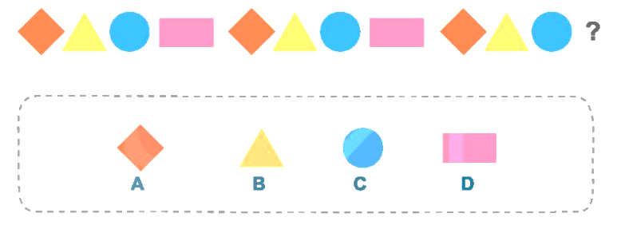
Tìm hình thích hợp đặt vào dấu "?".
a)

Slide 8
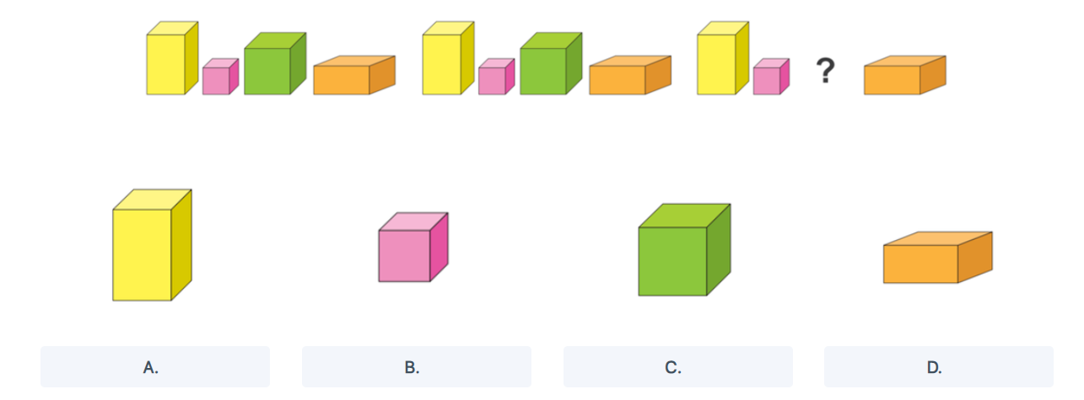

Slide 9







